Slide 1





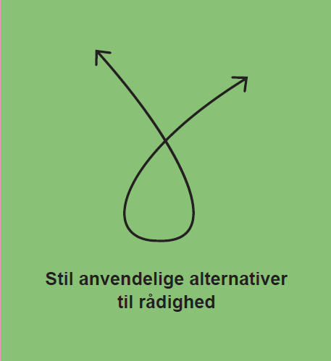
Øvelse 3 – Idéudvikling
1
1
1
Det vil vi gøre mere af
Det vil vi stoppe med at gøre
Det vil vi begynde at gøre
Det ved vi ikke
1
1
1

Slide 2
2
2
2
Øvelse 3 – Idéudvikling
Det vil vi gøre mere af
Det vil vi stoppe med at gøre
Fokusere på både brugere og hjælpere
Lave projektplaner uden tid til at teste
Analysere konsekvenser og risici ved implementering af løsninger
At publicere uden at brugerteste
Det vil vi begynde at gøre
Det ved vi ikke
Anvende brugerdata til at kvalificere beslutninger
Hvordan vi får indblik i brugeradfærd
Udvikle alternativer til ikke-digitale borgere
Hvordan vi måler brugernes tilfredshed
2
2
2

